Slide 1
TIẾNG VIỆT 2
Tập 1
Tuần 10
Trao đổi: Thời khoá biểu

Slide 2
KHỞI ĐỘNG

Slide 3
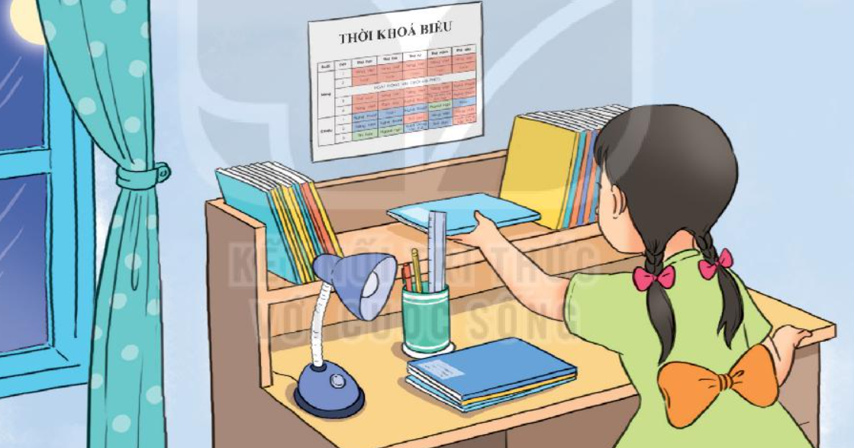

Slide 4
Trao đổi: Thời khóa biểu

Slide 5
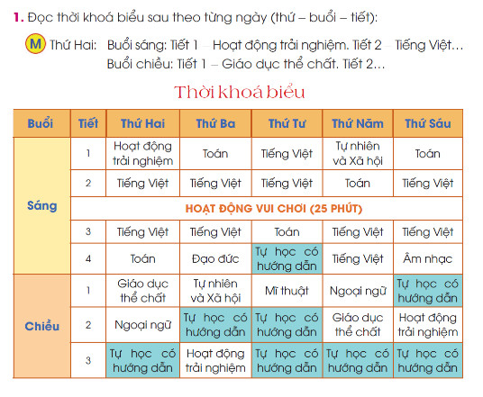
Thời khóa biểu

Slide 6
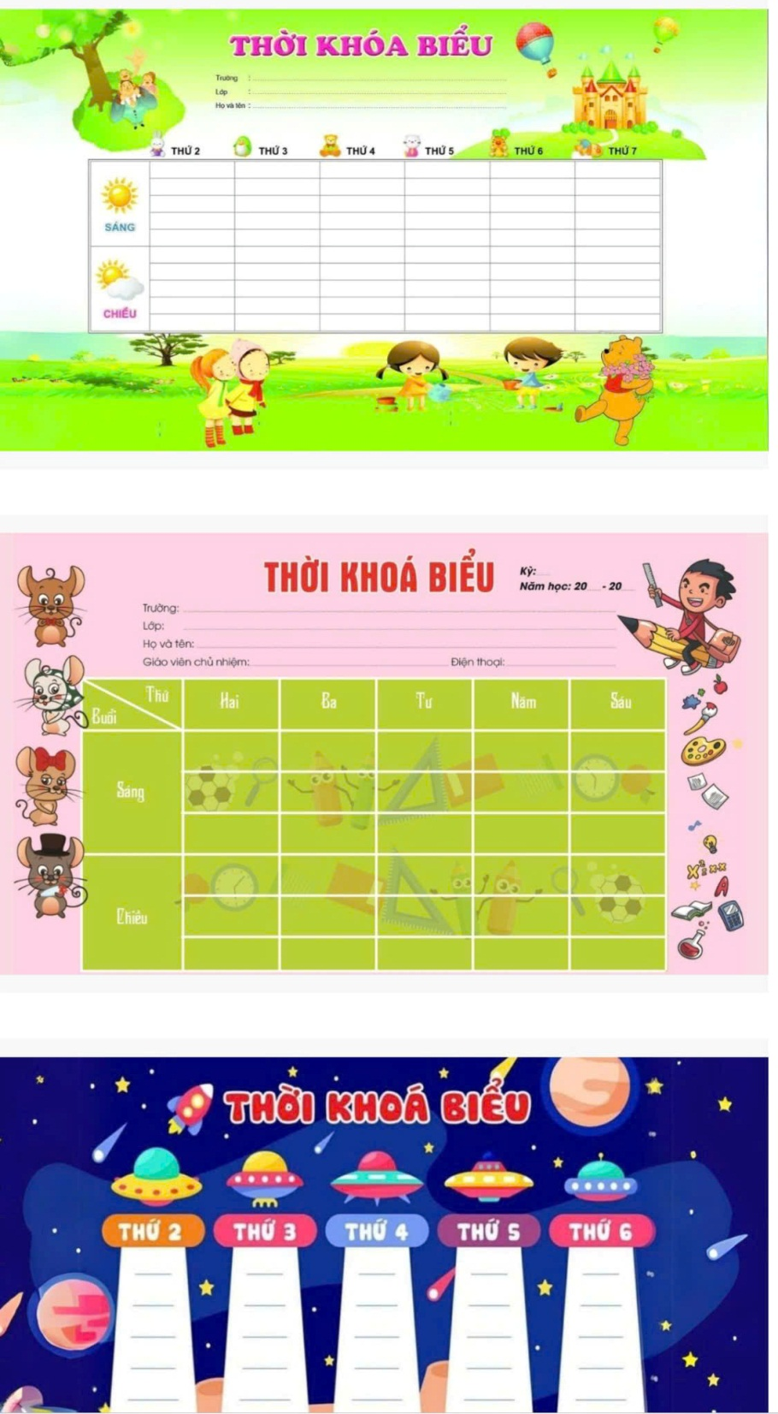
***

Slide 7
Trò chơi: 5 ngón tay xinh

Slide 8
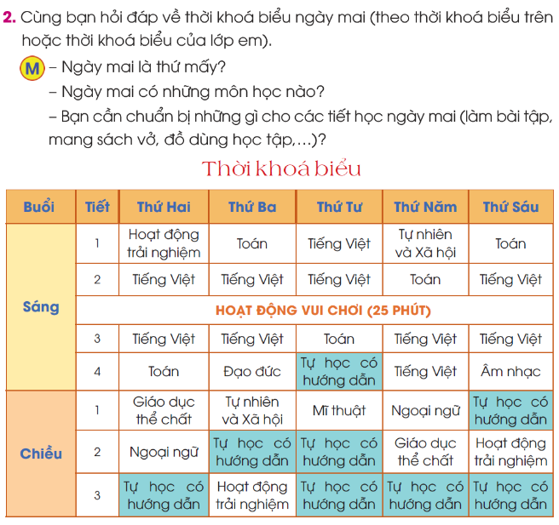

Slide 10
2. Cùng bạn hỏi đáp về thời khóa biểu ngày mai (Theo thời khóa biểu trên hoặc thời khóa biểu của lớp em).
- Ngày mai là thứ mấy?
- Ngày mai có những môn học nào?
- Bạn cần chuẩn bị những gì cho các tiết học ngày mai (làm bài tập, mang sách vở, đồ dùng học tập…)?
M

Slide 11
Tôi chuẩn bị ……
Buổi chiều ngày mai có môn:….
Sáng ngày mai có ba môn: ….
Buổi sáng ngày mai có những môn học nào?
Bạn chuẩn bị gì cho tiết học ngày mai?
Ngày mai là thứ mấy?
Buổi chiều ngày mai có những môn học nào?
Ngày mai là thứ ….

Slide 12
Khi hỏi bạn, giọng cần nhẹ nhàng, câu hỏi dễ hiểu.
Khi trả lời bạn em phải nói đủ câu và lịch sự.

Slide 13
Kể theo nhóm đôi- Thi kể trước lớp

Slide 15
+ Ngày kia có những tiết học nào?
+ Buổi sáng thứ sáu có những tiết học nào? Bạn cần chuẩn bị những gì cho tiết học đó?
+ Lớp mình có tiết Mĩ thuật vào hôm nào? Bạn cần chuẩn bị những gì cho tiết học đó?
+ Một tuần lớp mình có mấy tiết Tự nhiên và Xã hội? vào thứ mấy?
+ Tiết DGTC vào hôm nào? Bạn cần chuẩn bị những gì?

Slide 16
Trò chơi: Tập làm phóng viên
***

Slide 17
**?

Slide 19
3. Em muốn học và tham gia những hoạt động nào trong tiết Tự học có hướng dẫn?
Trả lời
Câu hỏi gợi ý
- Em muốn học môn tự chọn nào?
- Em thích học môn Mĩ thuật, Âm nhạc, ….
- Em muốn tham gia những hoạt động vui chơi, giải trí nào?
- Em thích tham gia những hoạt động tập thể về ca hát, nhảy múa hoặc chơi trò chơi như kéo co, đá cầu.
- Em muốn dành những tiết Tự học có hướng dẫn còn lại để rèn luyện thêm về môn học nào?
- Em muốn dành những tiết Tự học có hướng dẫn còn lại để rèn luyện thêm về môn Tiếng Việt, môn Toán, …

Slide 20
Chia sẻ nhóm đôi
-Mỗi bạn đều có 1 sở thích khác nhau. Các con hãy mạnh dạn kể những mong muốn của mình với bạn bè, và cô giáo.
Chia sẻ trước lớp
***

Slide 21
-Bài học hôm nay mình học về bài gì?
- Bài học giúp con hiểu điều gì?

Slide 22
4. Vận dụng:
Về nhà các con nhớ soạn sách vở và dụng cụ học tập đầy đủ theo Thời khóa biểu mỗi ngày và chia sẻ cho người thân nghe tiết học mà mình thích nhất và mong muốn của mình được học môn đó nhé!

Slide 23
Hoc10 chúc các em học tốt!

